Slide 1
Programování (PRO)
Andrii SHYNKARENKO
andrii.shynkarenko@tul.cz
1.cv.

Slide 2
Programování v MATLABu
Garant: Ing. Michal MOUČKA, Ph.D.
Vyučující: Ing. Jaroslav KOVALENKO
Ing. Andrii SHYNKARENKO
Ing. Miroslav VAVROUŠEK
Katedra výrobních systémů a automatizace (KSA) http://www.ksa.tul.cz
Určen: pro studenty bez a z malou zkušenosti programování
Délka: 14 cvičení; 2 písemky; zápočet; zkouška

Slide 3
Zápočet
1. Docházka (méně než 3 absence. 3 je OK)
2. 2 písemky, aritmetický průměr více než 70%
3. Aktivita během cvičení, DU

Slide 4
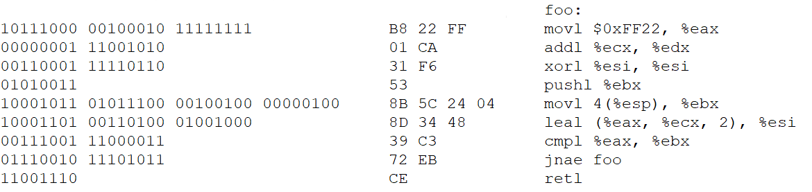
Programovací jazyky
Nízkoúrovňové jazyky:
Strojový kód (Dvojková soustava) SK (Šestnáctková) Assembler

Slide 5
Programovací jazyky
Vysokoúrovňové jazyky:
1953 – FORTRAN (FORmula TRANslator) – jeho cíl udělat programování jednodušším, obzvlášť pro matematické úlohy.
1970 – 2019 C, C++, C#, Java, Python, Ruby atd. (více než 2300 rok 2001)
Žebříček nejvíce používaných (září 2019): https://www.tiobe.com/tiobe-index//
#1 Java
#2 C
#3 Python
..
#18 MATLAB
#19 R
#20 Perl

Slide 6
MATLAB by MathWorks
Hlavní cíl je zjednodušit programování matematických úloh
Je mnohokrát jednodušší než FORTRAN
Konec 1970 let prof. Cleve Moler
MathWorks, Inc. 1984, Cleve Moler a Jack Little
100 produktů, 1 mil. uživatelů, učí se na 5 tis. univerzitách včetně TUL
Stáhnout, nebo používat on-line verze se da na http://liane.tul.cz/cz/MATLAB

Slide 7
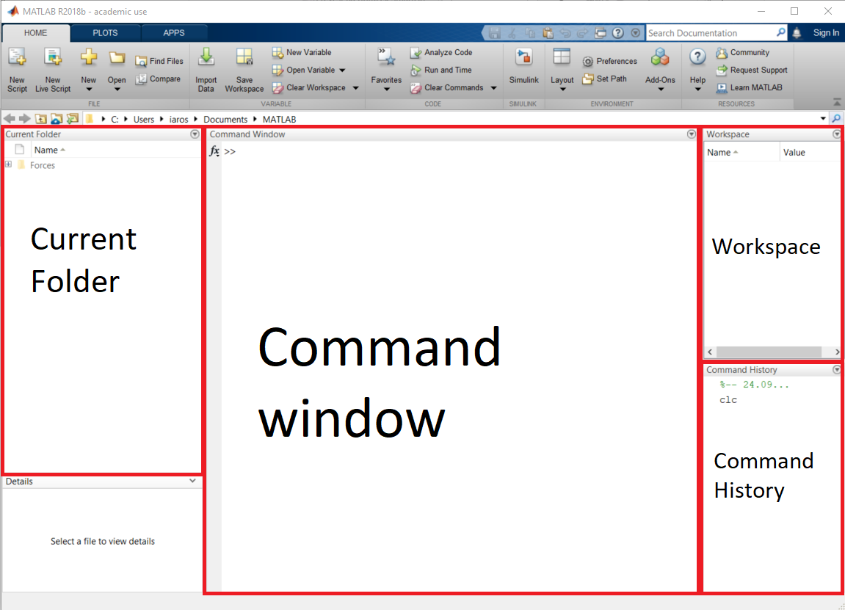
Grafické rozhraní (GUI)

Slide 8
Command Window
je příkazový řádek sloužící ke spouštění jednotlivých příkazů, funkcí a skriptů a zobrazování jejich výstupů
Příkazy pro správu prostředí:
  >> help nejdůležitější přikaž :)
  >> clc příkaz pro vymazání obrazovky
  >> clear var_1 var_2 příkaz pro vymazání proměnných var_1 a var_2
  >> format compact příkaz pro potlačení extra mezer
  >> quit příkaz pro ukončení programu
  >> help ops operátory a speciální symboly
  >> help elfun elementární matematické funkce
Ctrl + C – zastaví vypočet
x a X jsou různé proměnné
mezery nejsou důležité

Slide 9
Workspace
obsahuje informace o všech definovaných proměnných
Předdefinované proměnné a konstanty:
  >> ans výsledek posledního (nikam nepřiřazeného) výrazu
  >> pi konstanta π
  >> i,j imaginární jednotka (lze ji předefinovat)
  >> inf nekonečno velké číslo (infinity, například výsledek operace 1/0)
  >> nan ne-číslo (not a number, například výsledek operace 0/0)
  >> whos aktuální seznam proměnných
Další proměnné a konstanty >> help elmat

Slide 10
Current Folder (Aktuální složka)
je místo kam MATLAB ukládá soubory, obsahující vaše programy
V online verzi je fyzický umístěna na serverech MathWorks
MATLAB na univerzitních počítačích promazává aktuální složku 7

Slide 11
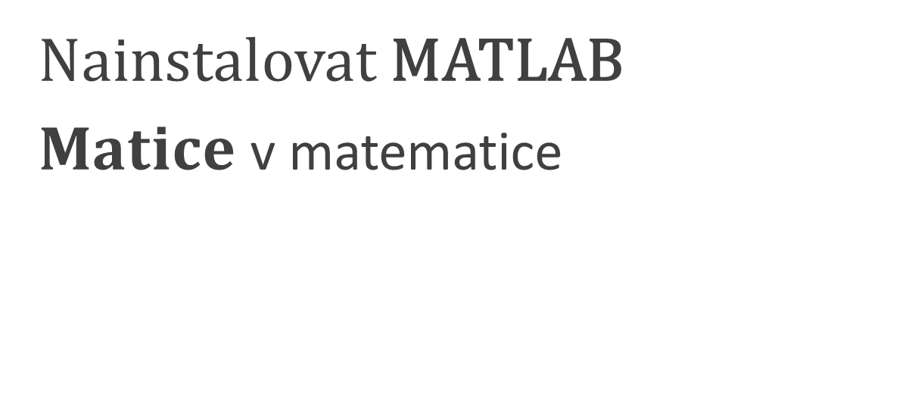
Domácí úkol
Nainstalovat MATLAB
$Matice$ v matematice

